Slide 1

BÁO CÁO
THỰC HÀNH KIỂM THỬ
ĐẶT HÀNG VÀ THANH TOÁN
NHÓM 1

Slide 2

MỤC LỤC
01
02
03
04
PHẦN 1: TỔNG QUAN CÔNG NGHỆ & CÔNG CỤ
PHẦN 2: ĐẶT VẤN ĐỀ VỚI HỆ THỐNG HUNRE E-COMMERCE
NỘI DUNG CHI TIẾT KIỂM THỬ
ĐÁNH GIÁ KẾT QUẢ & ĐÁNH GIÁ PYTEST

Slide 3

01
PHẦN 1: TỔNG QUAN CÔNG NGHỆ & CÔNG CỤ

Slide 4
1.1 GIỚI THIỆU HỆ SINH THÁI KIỂM THỬ
Pytest
SWD
Pandas
-Bộ não điều khiển trung tâm
-Là một framework mã nguồn mở xây dựng trên nền tảng Python. Điểm mạnh lớn nhất của Pytest là sở hữu thuật toán bắt lỗi đa hình linh hoạt và hệ thống plugin mở rộng vô cùng mạnh mẽ.
-Tay đòn tương tác vật lý
-Là thư viện tự động hóa quy trình điều khiển trình duyệt cấp thấp, cho phép mã lệnh tương tác trực tiếp với giao diện web như một con người thực sự.
-Động cơ xử lý dữ liệu lõi
-Là thư viện nền tảng chuyên biệt và cực kỳ nổi tiếng dành riêng cho lĩnh vực Khoa học Dữ liệu, đặc biệt mạnh trong việc phân tích bảng.

Slide 5
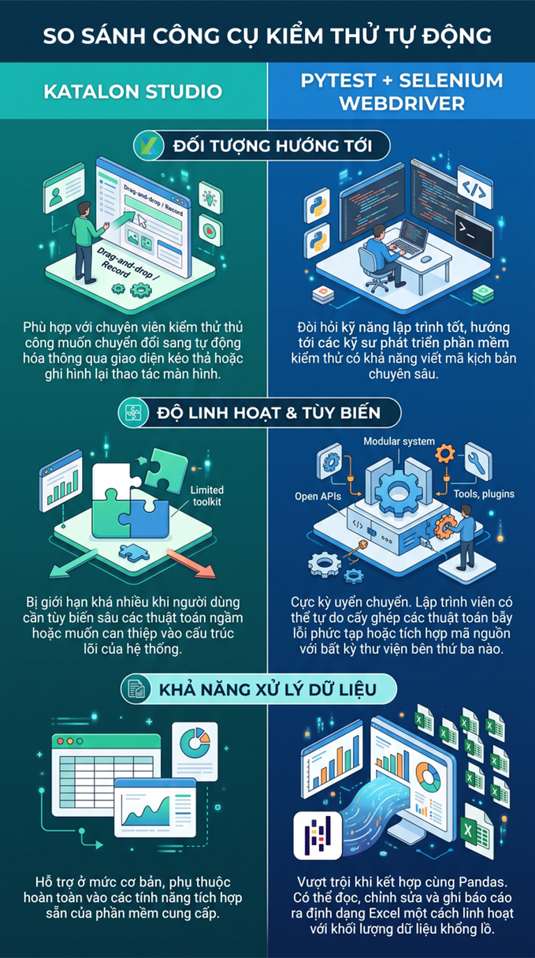
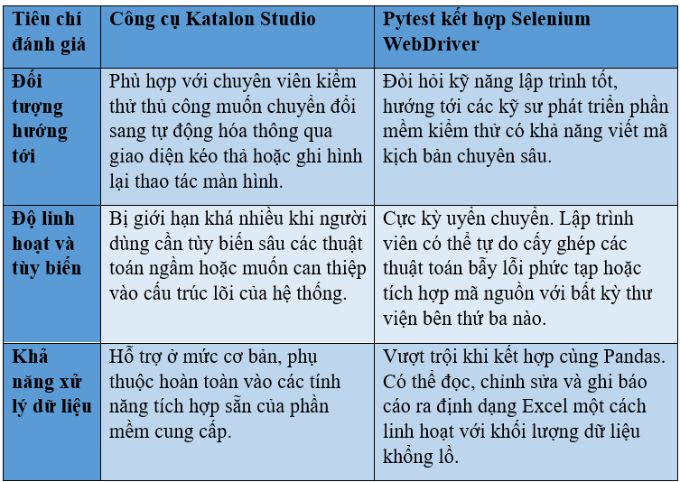
1.2 SO SÁNH & LÝ DO LỰA CHỌN

Slide 6
01
PHẦN 2: ĐẶT VẤN ĐỀ VỚI HỆ THỐNG HUNRE E-COMMERCE

Slide 7

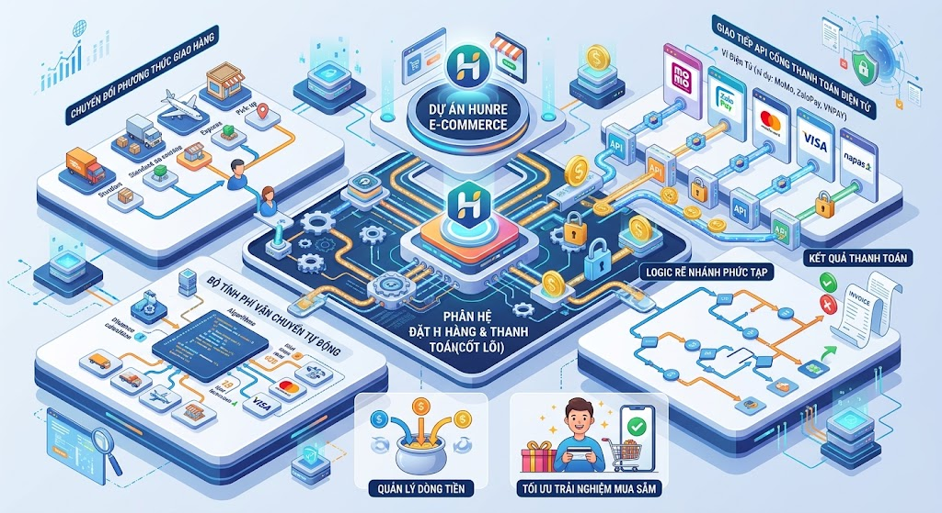
NÚT THẮT CỦA GIAO DỊCH TRỰC TUYẾN
Đặc thù hệ thống: Phân hệ Đặt hàng & Thanh toán ủa hệ thống chứa nhiều logic rẽ nhánh phức tạp.
Vấn đề kiểm thử thủ công:
Không thể dùng mắt thường để dò hàng trăm tổ hợp lỗi .
Tốn kém hàng giờ đồng hồ mỗi khi có bản cập nhật mã nguồn mới.
Không thu thập được số liệu thời gian phản hồi.
Mục tiêu: Áp dụng hệ thống tự động để "bẻ gãy" mọi điểm yếu, sau đó lập tức tạo báo cáo Excel đánh giá mà không cần con người nhúng tay.

Slide 8
01
PHẦN 3: NỘI DUNG CHI TIẾT KIỂM THỬ

Slide 9
01
PHẦN 4 :ĐÁNH GIÁ KẾT QUẢ & ĐÁNH GIÁ

Slide 10
ĐÁNH GIÁ HIỆU QUẢ
ĐÁNH GIÁ HỆ THỐNG WEB
ĐÁNH GIÁ VỀ PYTEST
-Màng lọc Laravel của hệ thống hoạt động vô cùng vững chắc.
-Tỷ lệ cản phá mã độc đầu vào đạt 100%. Luồng tính toán không bị đứt gãy khi thay đổi phương thức giao hàng liên tục.
-Ưu điểm: Việc đẩy Pytest vào Notebook có thể trình diễn trực quan.
-Kết luận: Mô hình Automation này đủ tầm vóc để áp dụng vào các dự án phần mềm thực tế tại doanh nghiệp.

Slide 11

TRÂN TRỌNG
CẢM ƠN

